Slide 1
Chương 5 ƯỚC LƯỢNG THAM SỐ
Bài toán:
1/ Tính thu nhập bình quân đầu người ở VN
2/ Tính tỷ lệ hộ nghèo của tỉnh Hà Giang

Slide 2
Chương 5 ƯỚC LƯỢNG THAM SỐ
Đặt vấn đề:
Trên đám đông, dấu hiệu nghiên cứu có các tham số tổng thể (ký hiệu là Ө): μ, p, … thường chưa biết.
 Ước lượng Ө trên mẫu cụ thể.
5.1 Phương pháp ước lượng điểm
5.2 Phương pháp ước lượng khoảng tin cậy

Slide 3
Chương 5 ƯỚC LƯỢNG THAM SỐ
5.1 Phương pháp ước lượng điểm
Thủ tục ước lượng điểm.
Bước 1: Trên mẫu ngẫu nhiên W=(X₁,X₂,..,X_{n}), xây dựng thống kê G=f(X₁,X₂,..,X_{n}).
G: ước lượng điểm của Ө.
Bước 2: Tính giá trị g=f(x₁,x₂,..,x_{n}) của G trên mẫu,
Bước 3: lấy Ө≈g.

Slide 4
5.4 Cân thử 50 gói hàng do một máy đóng gói tự động đóng được kết quả:
Hãy ước lượng trọng lượng trung bình của mỗi gói hàng do máy đóng.
Trọng lượng | 496 | 497 | 498 | 499 | 500
Số gói | 6 | 10 | 20 | 9 | 5
Gọi X là trọng lượng mỗi gói hàng
Chọn thống kê
Tính

Slide 5
Chương 5 ƯỚC LƯỢNG THAM SỐ
5.1 Phương pháp ước lượng điểm
b) Các tiêu chuẩn của ước lượng điểm
Ước lượng không chệch
$$E\left(θ^{∗}\right)=θ$$
𝐸(𝜃^∗ )=𝜃
Ước lượng vững
$$\lim_{n→∞}{P\left(\left|θ^{∗}−θ\right|<ε\right)=1}$$
lim┬(𝑛→∞)⁡〖𝑃(|𝜃^∗−𝜃|<𝜀)=1〗
Ước lượng
hiệu quả
Là ước lượng không chệch
Có phương sai nhỏ nhất

Slide 6
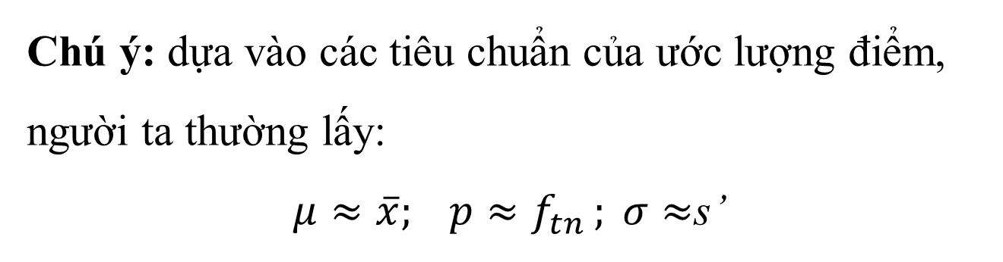
Chương 5 ƯỚC LƯỢNG THAM SỐ
5.1 Phương pháp ước lượng điểm
b) Các tiêu chuẩn của ước lượng điểm
Chú ý: dựa vào các tiêu chuẩn của ước lượng điểm, người ta thường lấy:
$μ≈\overline{x}; p≈f_{tn }; σ≈$s’

Slide 7
VÍ DỤ: Khảo sát một số công nhân thuộc nhà máy A về năng suất trong một ngày, ta có bảng số liệu:
Hãy ước lượng năng suất trung bình 1 ngày của mỗi công nhân thuộc nhà máy A.
Hãy ước lượng độ lệch chuẩn của năng suất trong 1 ngày của mỗi công nhân thuộc nhà máy A.
Công nhân có tay nghề cao nếu năng suất 1 ngày đạt trên 11 sản phẩm. Hãy ước lượng tỉ lệ công nhân có tay nghề cao của nhà máy A.
Năng suất của công nhân trong 1 ngày | 3-5 | 6-8 | 9-11 | 12-14 | 15-17
Số công nhân | 12 | 24 | 35 | 19 | 10
Notes:
X ngang=9,73
S’^2=11,84, s’=3,44
F=0,29

Slide 8
Chương 5 ƯỚC LƯỢNG THAM SỐ
5.1 Phương pháp ước lượng điểm
c) Hạn chế của phương pháp ước lượng điểm
Kết quả ước lượng không đáng tin cậy nếu n không đủ lớn.
Không chỉ ra sai số, độ tin cậy của ước lượng

Slide 9
Chương 5 ƯỚC LƯỢNG THAM SỐ
5.2 Phương pháp ước lượng khoảng tin cậy
Thủ tục ước lượng khoảng tin cậy
Ước lượng tỉ lệ
Ước lượng kì vọng toán

Slide 10
Chương 5 ƯỚC LƯỢNG THAM SỐ
5.2 Phương pháp ước lượng khoảng tin cậy
Thủ tục ước lượng khoảng tin cậy (KTC)
Bài toán
Dấu hiệu nghiên cứu có tham số θ chưa biết.
Với độ tin cậy γ khá lớn (γ≈1), trên mẫu cụ thể , hãy ước lượng θ.

Slide 11
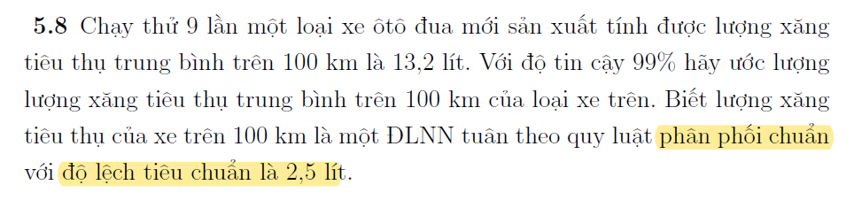
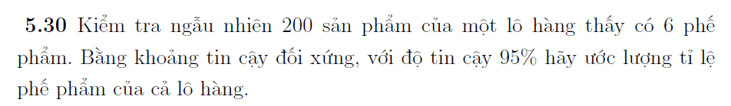

Slide 12
Chương 5 ƯỚC LƯỢNG THAM SỐ
5.2 Phương pháp ước lượng khoảng tin cậy
Thủ tục ước lượng khoảng tin cậy (KTC)
Chọn thống kê
Xây dựng KTC ngẫu nhiên
Tính toán trên mẫu
Tìm KTC trên mẫu
Kết luận

Slide 13


Chương 5 ƯỚC LƯỢNG THAM SỐ
5.2 Phương pháp ước lượng khoảng tin cậy
Thủ tục ước lượng khoảng tin cậy (KTC)
phụ thuộc vào tham số cần ước lượng
có quy luật phân phối hoàn toàn xác định
Chọn thống kê:
$$μ$$
$$p$$

Slide 14
Chương 5 ƯỚC LƯỢNG THAM SỐ
5.2 Phương pháp ước lượng khoảng tin cậy
Thủ tục ước lượng khoảng tin cậy (KTC)
Xây dựng KTC ngẫu nhiên
Sử dụng nguyên lí xác suất lớn
Dựa vào các công thức xác suất có chứa các phân vị.
Thay công thức của thống kê, biến đổi rút tham số cần ước lượng

Slide 15
Chương 5 ƯỚC LƯỢNG THAM SỐ
5.2 Phương pháp ước lượng khoảng tin cậy
Thủ tục ước lượng khoảng tin cậy (KTC)
Tính các giá trị của các tham số mẫu trong công thức KTC.
Tính toán trên mẫu
Thay các giá trị đã biết, các giá trị tính toán ở bước 3 vào công thức KTC.
Xác định KTC cụ thể
Kết luận
Phát biểu theo ý nghĩa của tham số

Slide 16
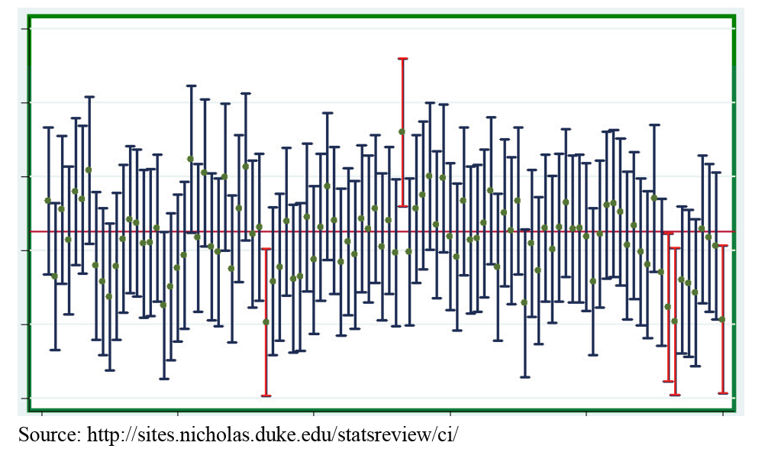
Ý nghĩa của khoảng tin cậy

Slide 17
Chương 5 ƯỚC LƯỢNG THAM SỐ
5.2 Phương pháp ước lượng khoảng tin cậy
b) Ước lượng tỉ lệ p
Bài toán: Xét dấu hiệu nghiên cứu A có P(A)=p chưa biết. Với độ tin cậy γ, trên mẫu cụ thể kích thước n đủ lớn, hãy ước lượng p.

Slide 18
Chương 5 ƯỚC LƯỢNG THAM SỐ
5.2 Phương pháp ước lượng khoảng tin cậy
b) Ước lượng tỉ lệ p
Thống kê | Khoảng tin cậy đối xứng của p | Trên mẫu tính
Notes:
p=P(A)

Slide 19
VÍ DỤ: Khảo sát một số công nhân thuộc nhà máy H về năng suất trong một ngày, thu được bảng số liệu sau:
công nhân có tay nghề cao nếu năng suất 1 ngày đạt trên 11 sản phẩm. với độ tin cậy 95%, hãy ước lượng tỉ lệ công nhân có tay nghề cao của nhà máy H.
Năng suất của công nhân trong 1 ngày | 3-5 | 6-8 | 9-11 | 12-14 | 15-17
Số công nhân | 12 | 24 | 35 | 19 | 10
Notes:
X ngang=9,73
S’^2=11,84, s’=3,44
F=0,29

Slide 20
A là công nhân có tay nghề cao.
γ = 0,95
? ≤ p ≤ ?
X | 4 | 7 | 10 | 13 | 16
n_{i} | 12 | 24 | 35 | 19 | 10

Slide 21

A là công nhân có tay nghề cao.
γ = 0,95
? ≤ p ≤ ?
X | 4 | 7 | 10 | 13 | 16
n_{i} | 12 | 24 | 35 | 19 | 10
Xây dựng thống kê:
Với γ=0,95 ⇨α= 0,05, tra bảng u_{α/2}=u_{0.025}=1,96.
KTC đối xứng của p là:
Trên mẫu ta có

Slide 22
A là công nhân có tay nghề cao.
γ = 0,95
? ≤ p ≤ ?
X | 4 | 7 | 10 | 13 | 16
n_{i} | 12 | 24 | 35 | 19 | 10
Kết luận: Với độ tin cậy 95% có thể nói rằng tỉ lệ công nhân có tay nghề cao của nhà máy H dao động từ 20,1% đến 37,9%.

Slide 23
Khảo sát một số công nhân thuộc nhà máy H về năng suất trong một ngày, thu được bảng số liệu sau:
b) với độ tin cậy 99%, hãy ước lượng tỉ lệ công nhân của nhà máy H có năng suất dưới 9 sản phẩm/ 1 ngày.
Năng suất của công nhân trong 1 ngày | 3-5 | 6-8 | 9-11 | 12-14 | 15-17
Số công nhân | 12 | 24 | 35 | 19 | 10
Notes:
X ngang=9,73
S’^2=11,84, s’=3,44
F=0,29

Slide 24
B là công nhân có năng suất 1 ngày dưới 9 sản phẩm.
γ = 0,99
? ≤ p ≤ ?
X | 4 | 7 | 10 | 13 | 16
n_{i} | 12 | 24 | 35 | 19 | 10

Slide 25
Chương 5 ƯỚC LƯỢNG THAM SỐ
5.2 Phương pháp ước lượng khoảng tin cậy
c) Ước lượng kì vọng toán
Bài toán
Dấu hiệu nghiên cứu X có E(X) = µ chưa biết.
Với độ tin cậy γ khá lớn (γ≈1), trên mẫu cụ thể , hãy ước lượng µ.

Slide 26
3 trường hợp về quy luật phân phối của X
Trường hợp 1 | Trường hợp 2 | Trường hợp 3
X ~ N(μ; σ² ) σ² đã biết HOẶC σ² chưa biết, n>30 | X ~ N(μ; σ² ) σ² chưa biết, n ≤ 30 | Chưa biết quy luật pp xs của X , n>30

Slide 27
Dấu hiệu nhận biết bài toán thuộc trường hợp nào
tìm từ khóa: pp chuẩn
nếu có thì xem σ biết hay chưa?
nếu chưa biết σ mà thì xét n:
n≤30 thì th2,
n >30 th1
không có pp chuẩn, n>30, thì th3

Slide 28
5.8 chạy thử 9 lần một loại xe ôtô đua mới sản xuất tính được lượng xăng tiêu thụ trung bình trên 100 km là 13,2 lít. với độ tin cậy 99% hãy ước lượng lượng xăng tiêu thụ trung bình trên 100 km của loại xe trên. biết lượng xăng tiêu thụ của xe trên 100 km là một đlnn tuân theo quy luật phân phối chuẩn với độ lệch tiêu chuẩn là 2,5 lít.
Notes:
Tìm từ khóa “PP chuẩn” ở câu đầu hoặc câu cuối
Nếu thấy, xích ma bình phương có biết k? Nếu biết thì trường hợp 1. Nếu chưa biết, xđ n, n<30 th 2, n>=30 thì th 1
Nếu k thấy, thì tìm n, n>30

Slide 29
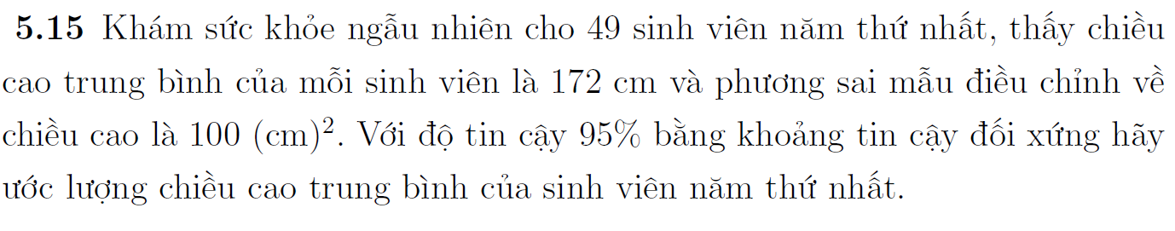
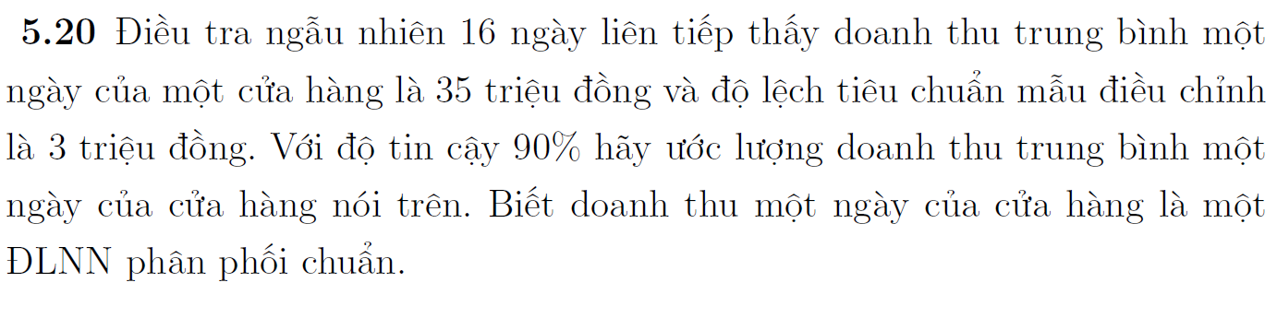

Slide 30
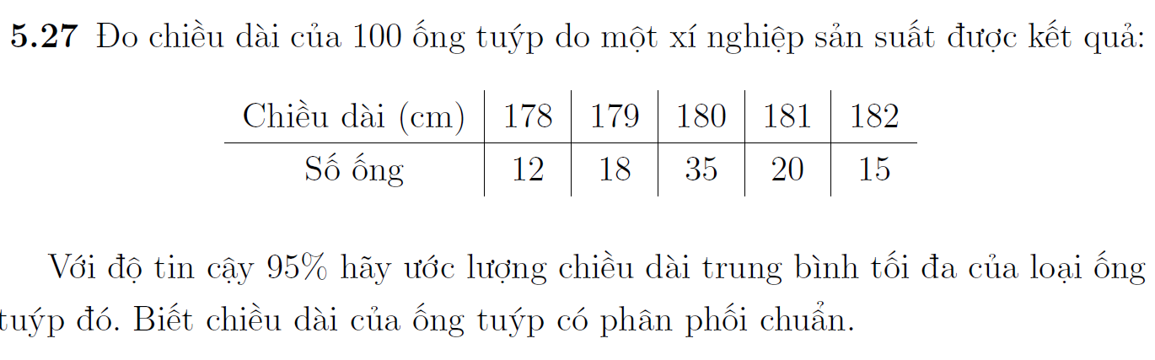

Slide 31
T.H | Thống kê | Khoảng tin cậy đối xứng của μ | Tính toán trên mẫu
1
2
3

Slide 32
5.8 Chạy thử 9 lần một loại xe ôtô đua mới sản xuất tính được lượng xăng tiêu thụ trung bình trên 100 km là 13,2 lít. với độ tin cậy 99% hãy ước lượng lượng xăng tiêu thụ trung bình trên 100 km của loại xe trên. biết lượng xăng tiêu thụ của xe trên 100 km là một đlnn tuân theo quy luật phân phối chuẩn với độ lệch tiêu chuẩn là 2,5 lít.
Tóm tắt:
X là lượng xăng tiêu thụ trên 100km (lít)
X~N(µ; σ²), σ=2,5.
n=9; x=13,2;
γ = 0.99
? ≤ µ ≤ ?

Slide 33
X là lượng xăng tiêu thụ trên 100km (lít)
X~N(µ; σ²), σ=2,5.
n=9; x=13,2;
γ = 0.99 ? ≤ µ ≤ ?
Xây dựng thống kê:
Với γ=0.99, ⇨α= 0.01, u_{α/2}=u_{0.005}=2.58, ta có:
KTC đối xứng của μ là:

Slide 34
X là lượng xăng tiêu thụ trên 100km (lít)
X~N(µ; σ²), σ=2,5.
n=9; x=13,2;
γ = 0.99 ? ≤ µ ≤ ?
Trên mẫu ta có:
Kết luận: với độ tin cậy 99%, có thể nói rằng lượng xăng tiêu thụ trung bình trên mỗi 100 km dao động từ 11,05 lít đến 15,35 lít.

Slide 35
Ví dụ: Khảo sát lợi nhuận trong 20 tháng liên tiếp của doanh nghiệp A, ta có bảng số liệu:
Với độ tin cậy 99%, hãy ước lượng lợi nhuận bình quân mỗi tháng của doanh nghiệp A. Biết lợi nhuận mỗi tháng của doanh nghiệp A là ĐLNN có phân phối chuẩn.
Lợi nhuận (triệu VNĐ) | 400-420 | 420-440 | 440-460 | 460-480 | 480-500
Số tháng | 2 | 5 | 7 | 5 | 1
Tóm tắt:
X là lợi nhuận 1 tháng của doanh nghiệp A (triệu VNĐ)
X~N(µ; σ²)
n=20;
γ = 0.99
? ≤ µ ≤ ?
X | 410 | 430 | 450 | 470 | 490
n_{i} | 2 | 5 | 7 | 5 | 1

Slide 36
X là lợi nhuận 1 tháng của doanh nghiệp A (triệu VNĐ)
X~N(µ; σ²)
n=20; γ = 0.99 ? ≤ µ ≤ ?
Xây dựng thống kê:
Với γ=0.99 ⇨α= 0.01, $t_{α/2}^{(n−1)}$ = t⁽¹⁹⁾_{0.005} =2.861, ta có:
KTC đối xứng của μ là:

Slide 37
X | 410 | 430 | 450 | 470 | 490
n_{i} | 2 | 5 | 7 | 5 | 1
Trên mẫu ta có:
Kết luận: với độ tin cậy 99%, có thể nói rằng lợi nhuận trung bình mỗi tháng của DN A dao động từ 444,95 đến 451,06 triệu VNĐ.

Slide 38
Khảo sát một số công nhân thuộc nhà máy X về năng suất trong một ngày, thu được bảng số liệu sau:
c) với độ tin cậy 95%, hãy ước lượng năng suất trung bình của mỗi công nhân thuộc nhà máy X.
Năng suất của công nhân trong 1 ngày | 3-5 | 6-8 | 9-11 | 12-14 | 15-17
Số công nhân | 12 | 24 | 35 | 19 | 10
Notes:
X ngang=9,73
S’^2=11,84, s’=3,44
F=0,29

